Slide 1
Daum Open Edit
1.한국어를 다국어로 번역
2.주소를 해당지도로 변환
컴퓨터 공학과
02004-72098 황인철

Slide 2
목 차
기본사항
한국어를 다국어로 번역
주소를 지도로 변환
마무리

Slide 3
1. 기본 사항
1. 사이트 주소
http://117.17.102.64/edit/daum/daumeditor.aspx
2. 구글 프로젝트 사이트 주소
http://code.google.com/p/daumeditboard/
3. 구현 내용
한국어를 다국어로 번역
주소를 해당지도로 변환
저장을 구현할려고 했으나 구현하지 못함

Slide 4
2.1 한국어를 다국어로 번역
기존 레포트에 기능을 추가
버튼을 눌러서 번역하고 싶은 언어를 선택
본문에 내용을 입력한 후 내용을 선택
선택한 상태에서 번역버튼 선택
기존에 언어를 선택하지 않은 경우
-> 영어로 번역됨

Slide 5
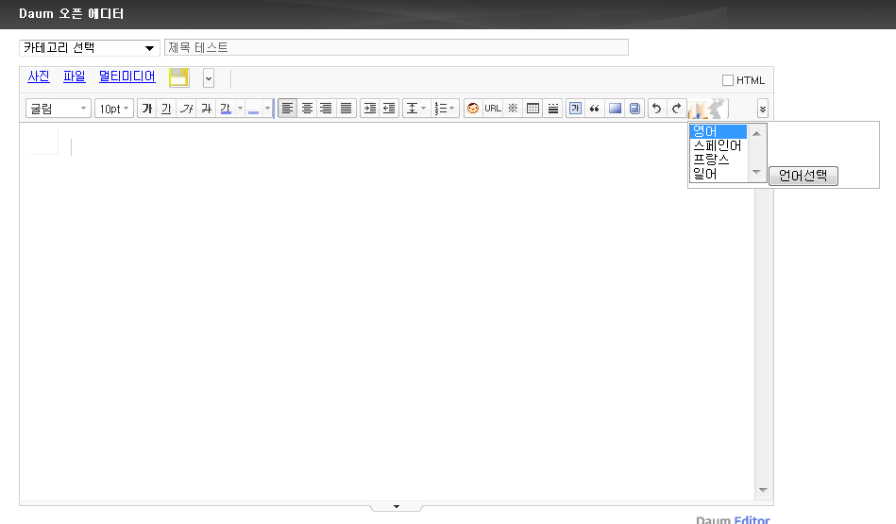
2.2 한국어를 다국어로 번역
번역할 언어를 선택

Slide 6
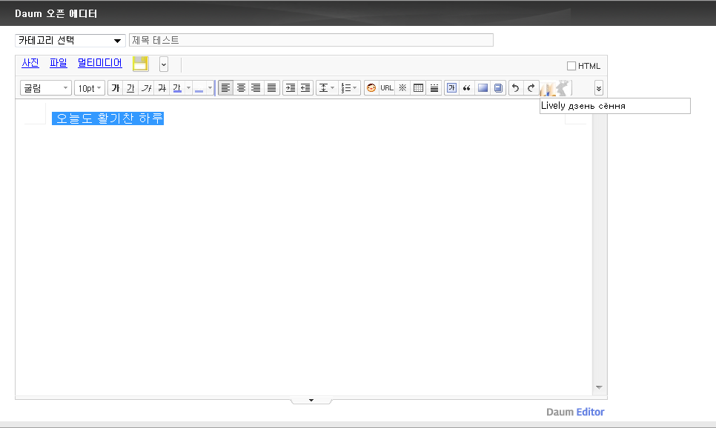
2.3 한국어를 다국어로 번역
프랑스어를 선택

Slide 7
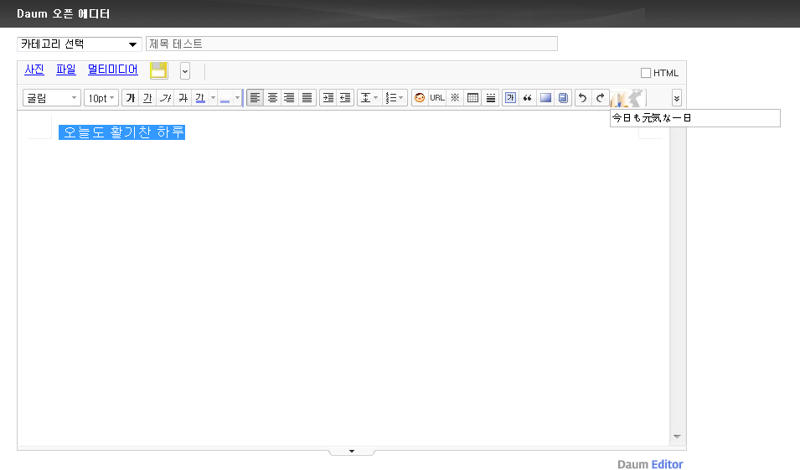
2.4 한국어를 다국어로 번역
일어를 선택

Slide 8
3.1 주소를 해당지도로 변환
글을 쓰다가 주소에 해당하는 지역을 지도를 보고 싶을때 상태
주소글을 입력
주소에 해당하는 부분을 선택
주소->지도 변환 버튼을 누르면 지도가 보임
주소글이 아니면 검색결과가 없음

Slide 9
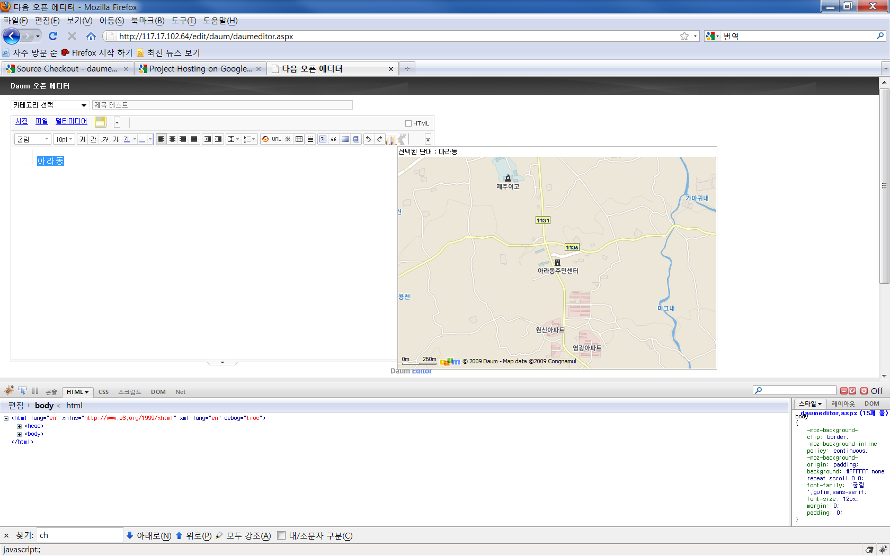
3.2 주소를 해당지도로 변환

Slide 10
4. 마무리
처음 계획은 게시판 구현이었습니다. ASP.NET로 구현할려고 했는데 버튼을 생성하고 이벤트를 작성한 후에 페이지에 내용을 *.cs로 넘길수가 없었습니다.
해결방안으로 Form를 수정했습니다. 그런데 Form을 수정하면 *.cs로 넘길수는 있는데 그렇게 되면 Daum OpenEdit기능을 사용할 수 없게 되었습니다.
ASP.NET이 아닌 ASP로 처리를 하면 될 것 같기도 한데 실력을 더 높여서 ASP.NET에서 처리할수 있도록 할 계획입니다.
구현한 기능은 예전 레포트에서 기능을 추가한 한국어를 다국어로 번역하기 입니다. 헌재 가능한 언어는 영어, 스페인어, 중국어, 일어입니다.
또 다른 기능은 주소를 입력하면 그 주소에 해당하는 지역을 지도로 보여주는 기능입니다.

